Slide 1

Deep Learning Grundlagen: Neuronale Netzwerke mit TensorFlow

Slide 2
JAN SCHAFFRANEK

Slide 3
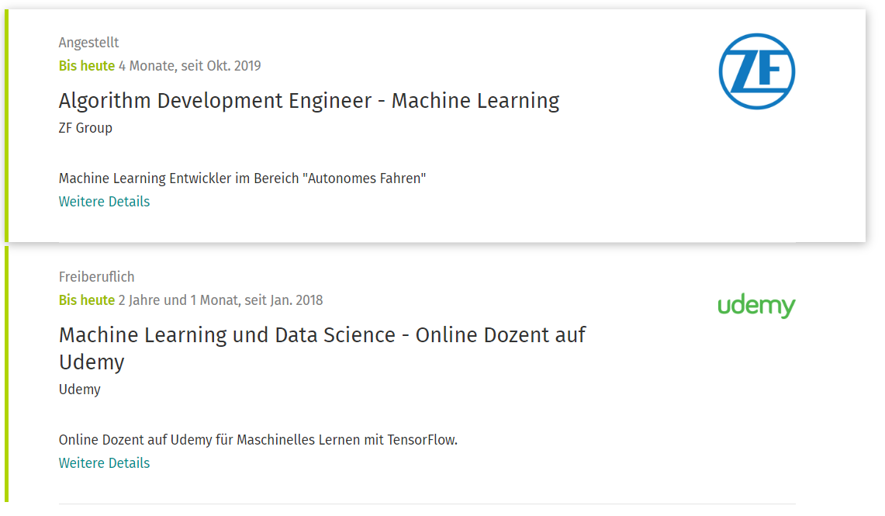
Wer bin ich?
Master in der Angewandten Informatik mit dem Anwendungsfach Machine Learning

Slide 4
Was sind Neuronale Netzwerke?

Slide 5
Kursgliederung
Grundlagen der Python Programmierung
Grundlagen des Machine Learnings
Theorie von Neuronalen Netzwerken
Implementierung eines Deep Neural Networks
Implementierung eines Convolutional Neural Network
Case-Study zur eigenständigen Implementierung
Was werden wir lernen?
Wie ist der Kurs aufgebaut?

Slide 6
Für wen eignet sich dieser Kurs?
Informatik Studenten
Angehende Softwareentwickler
Anmerkung: Grundlagenerfahrung in der Programmierung ist hilfreich aber nicht notwendig

Slide 7
Was werdet ihr nach Abschluss des Kurses erreichen?
Das erreichte Wissen:
Grundverständnis für das Machine- und Deep Learning
Netzwerke in TensorFlow erstellen, trainieren, testen, speichern und laden können
Neuronale Netzwerke auf Real-World Probleme anwenden können
Anwendung
Know How

